Slide 1
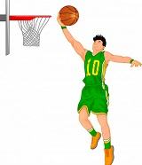
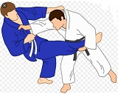
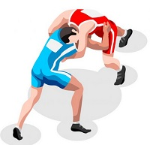
Баскетбол
Детско-юношеская
спортивная школа
г.Беслан
Дзюдо
Футбол
Борьба

Slide 2
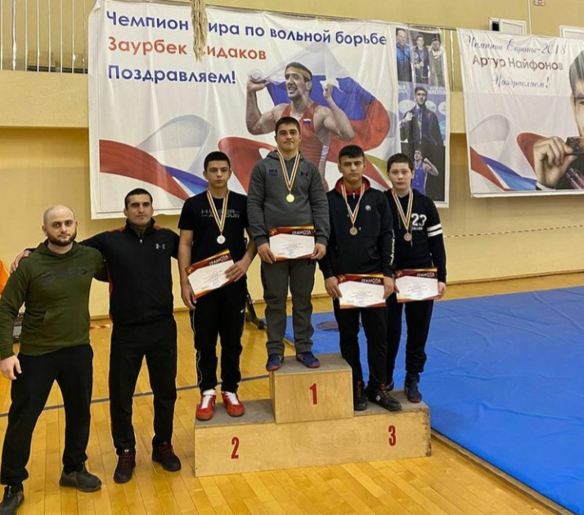
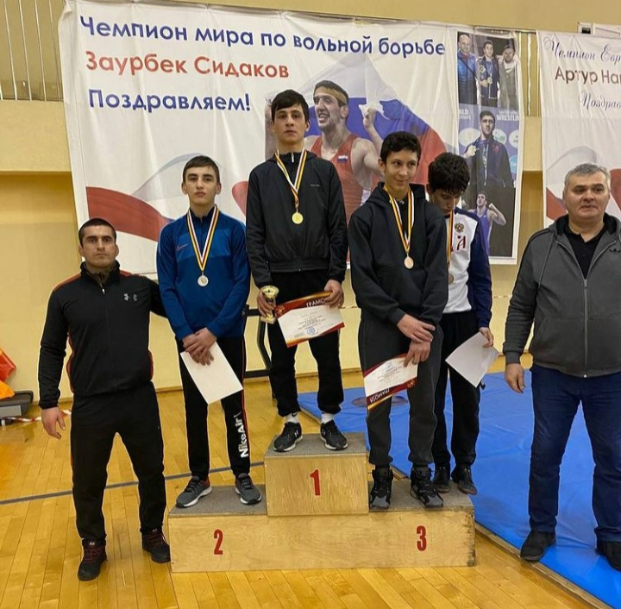
Открытое Первенство Правобережного района по вольной борьбе среди юношей 2004-2005 г.р., и 2006-2007 г.р.
г.Беслан
13 февраля 2021 года

Slide 3
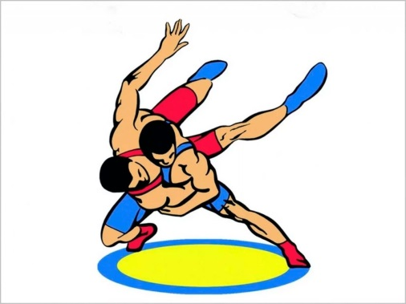
Победители и призеры среди 2006-2007 г.р.
32 кг.
2 место- Пухаев Аслан
35кг.
1 место- Гаглоев Филип;
2 место- Доев Марат
41 кг.
1 место- Кулумбеков Тамерлан
2 место- Тебиев Сослан
3 место- Кодзаев Эрик
1 место- Цкаев Рустам;
3 место- Качмазов Артур
3 место- Бестаев Арсен
3 место- Кодзаев Давид
3 место- Гасинов Сармат

Slide 4
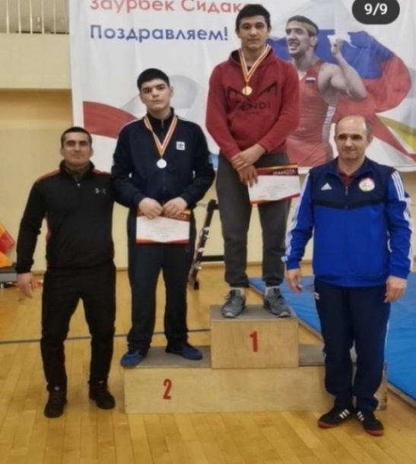
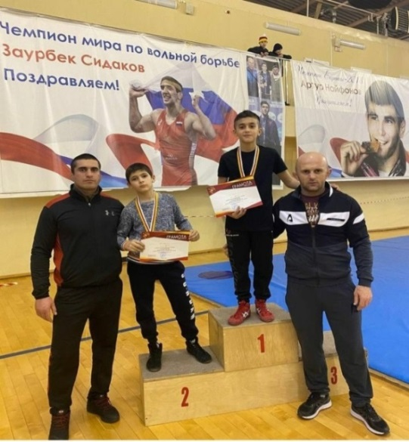
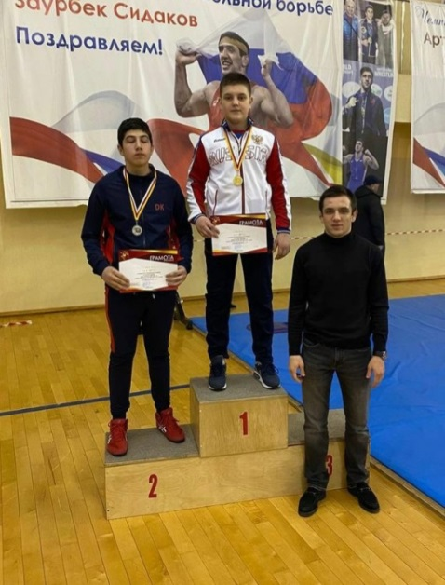
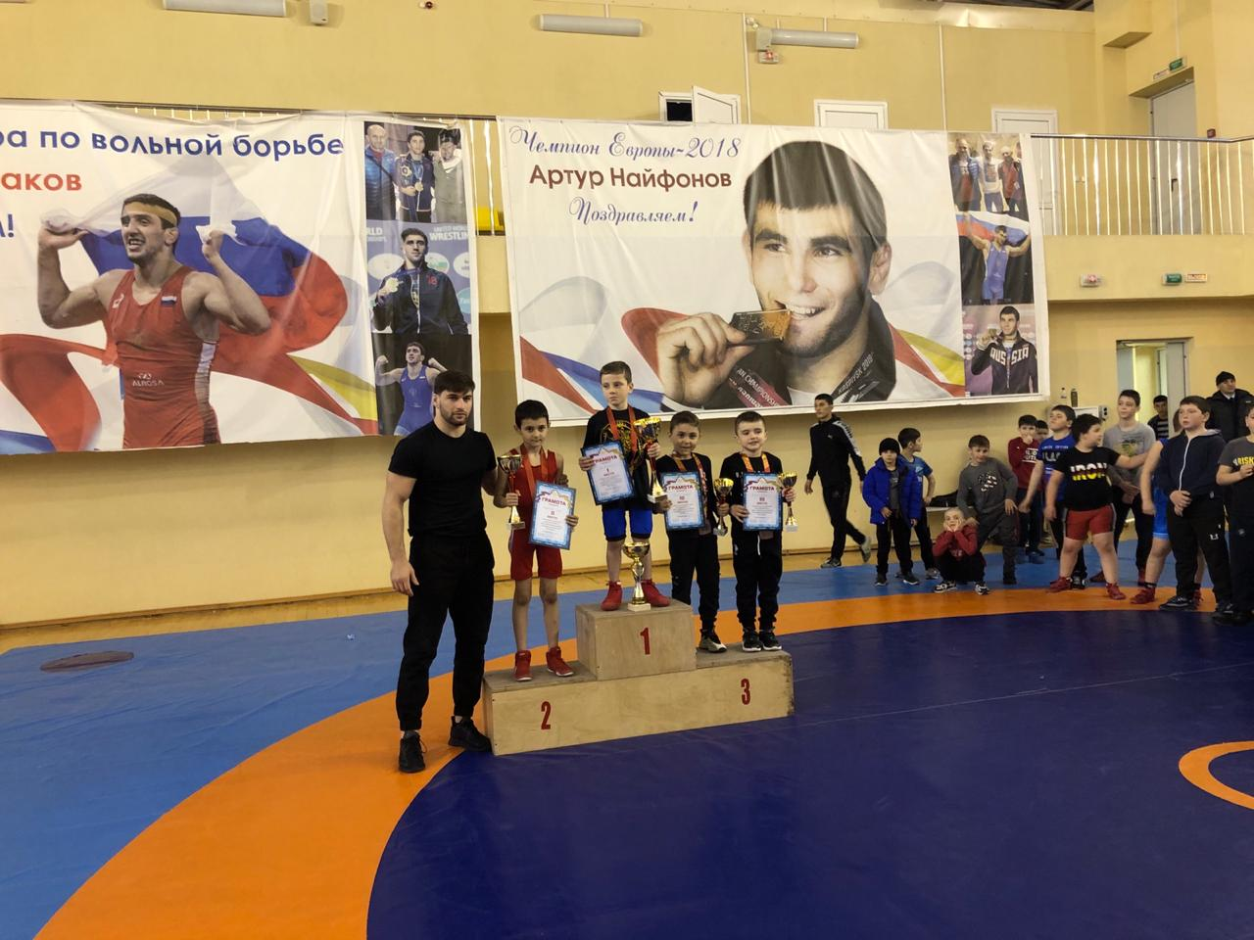
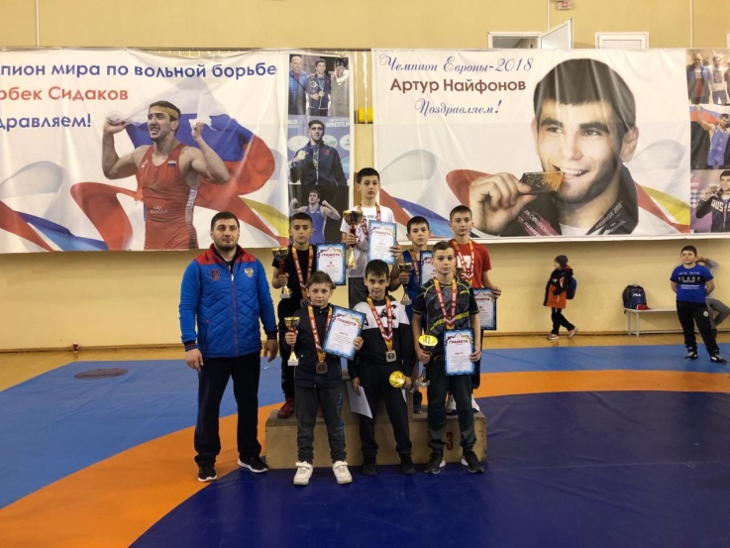

Slide 5
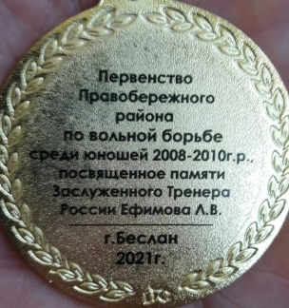
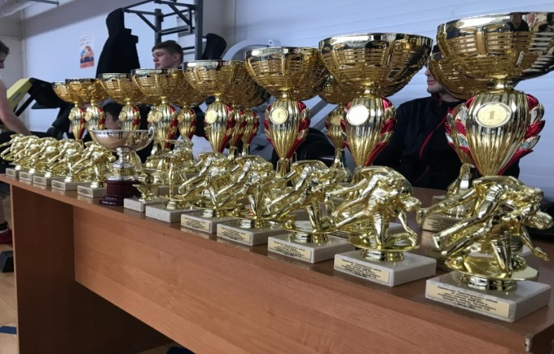
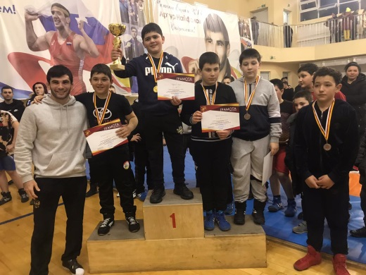
Первенство Правобережного района по вольной борьбе среди юношей 2008-2010 г.р., посвященное памяти Заслуженного Тренера России Ефимова Л.В.
г.Беслан
27 февраля 2021 года

Slide 6
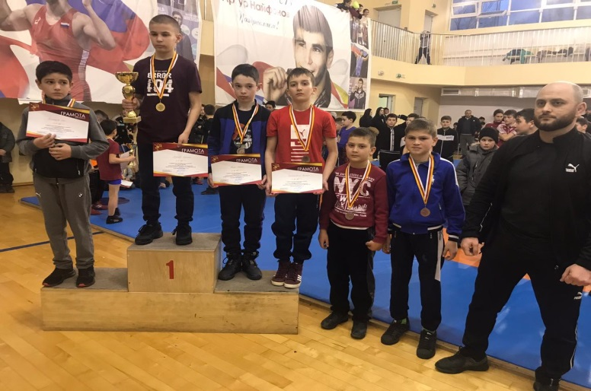
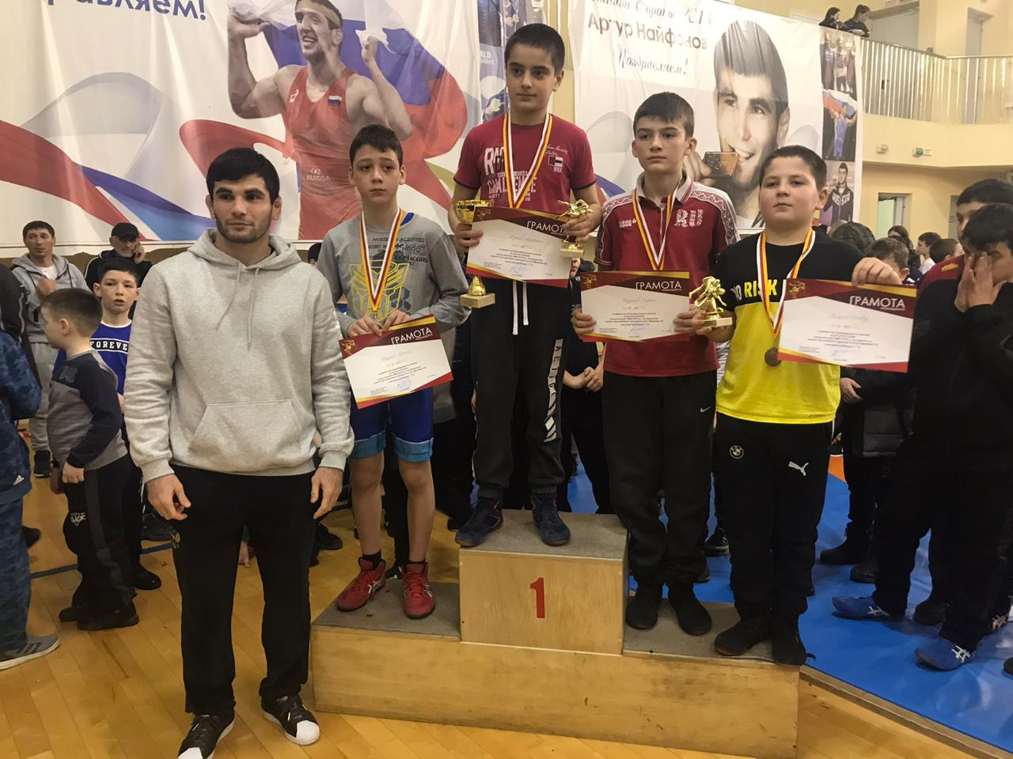
I место — Плиев Хетаг
II место — Плиев Давид
III место — Пухаев Арсен
III место — Плиев Сослан
I место — Дзиов Александр
II место — Тибилов Вадим
III место — Дзугутов Руслан
III место — Гагиев Сослан
I место — Диамбеков Тимур
II место — Гудзиев Давид
III место — Бигаев Георгий
III место — Валиев Алихан
I место — Гиголаев Давид
II место — Албегов Георгий
III место — Цалоев Георгий
III место — Сидаков Хетаг

Slide 7
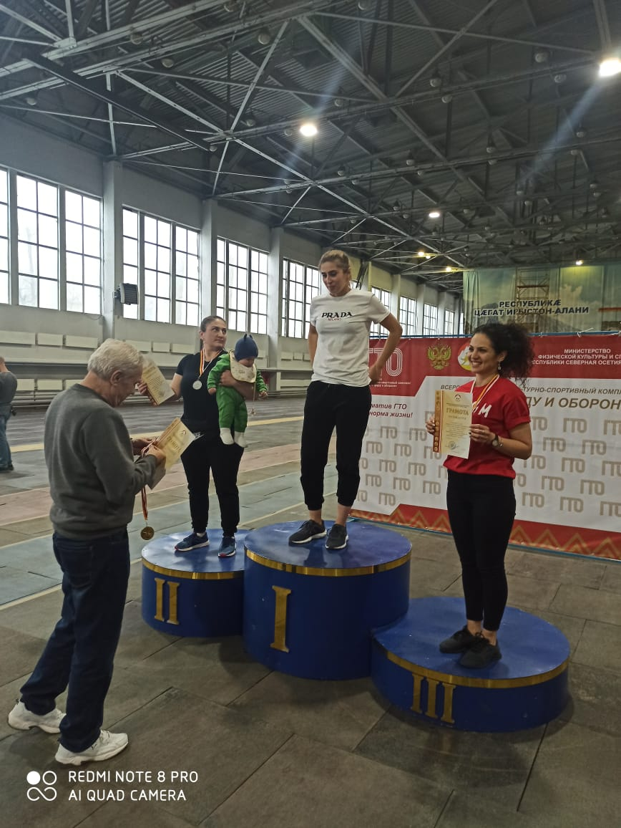
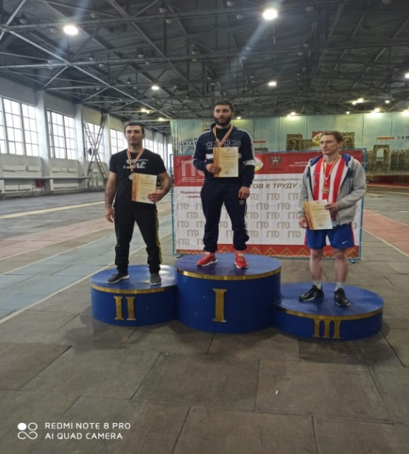
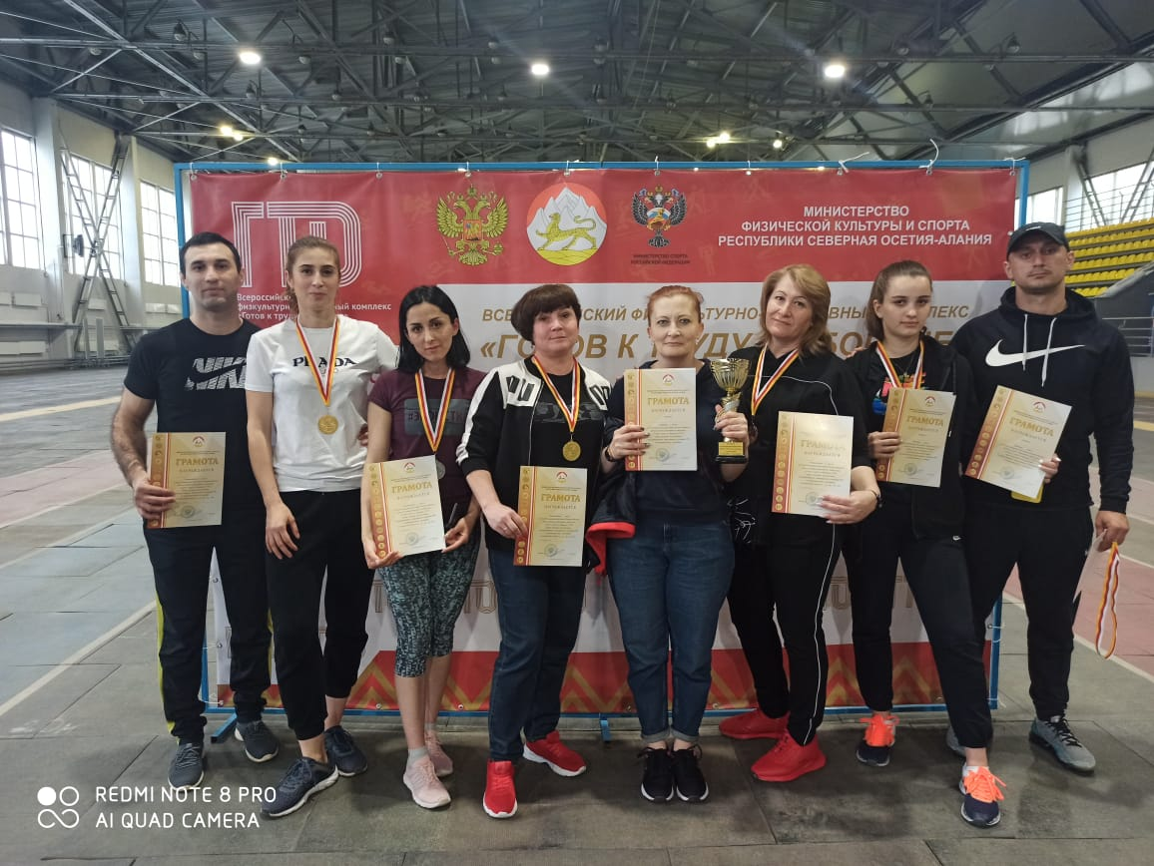
I место — Мамуков Давид
II место — Пухаев Аслан
III место — Губаев Сармат
III место —Кастуев Аслан
I место — Пиров Соломон
II место — Кадиев Маирбек
III место — Тедиашвили Хетаг
III место —Битаров Сармат
I место — Гаглоев Филип;
II место — Гиголаев Георгий;
III место — Бацазов Тимур;
III место — Токмаев Астан

Slide 8
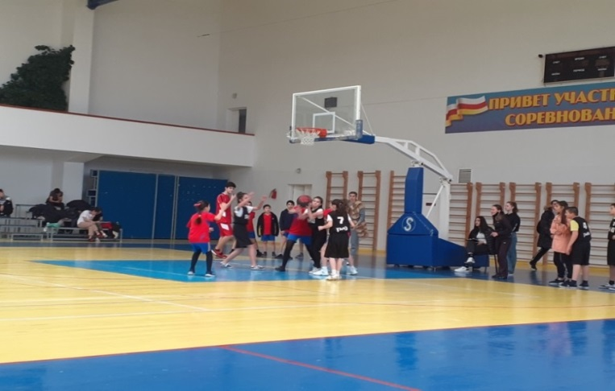
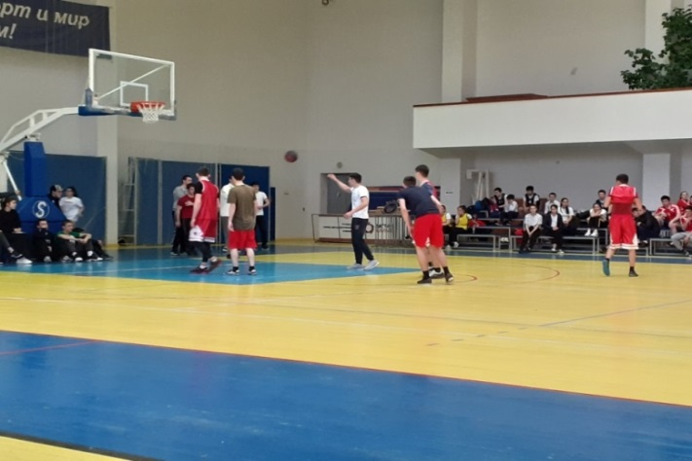
Муниципальный этап
Всероссийских спортивных игр школьников
«Президентские спортивные игры» по программе «Уличный баскетбол»
Приказ Управления по вопросам образования, физической культуры и спорта администрации местного самоуправления Правобережного района от 29 января 2021 года № 13 «О проведении муниципального этапа Всероссийских спортивных игр школьников «Президентские спортивные игры
10-11 марта 2021 года

Slide 9
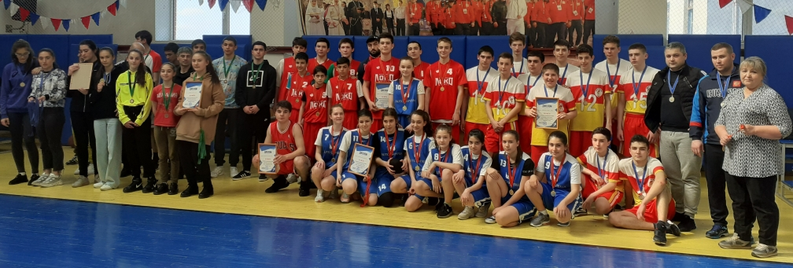
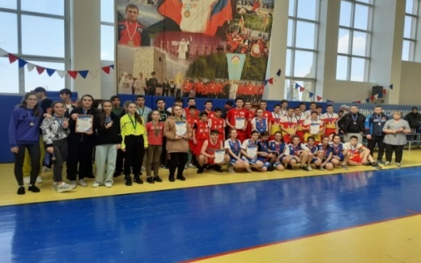
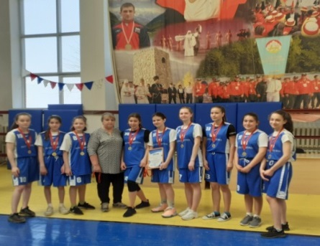
Первенство Правобережного района по баскетболу среди сборных команд общеобразовательных школ (юноши, девушки)
Юноши: Девушки:
I место — ГБОУ СОШ г.Беслан I место — ДЮСШ г.Беслан
II место — МБОУ СОШ № 5 г.Беслан II место — ГБОУ СОШ г.Беслан
III место — МБОУ СОШ № 6 г.Беслан III место — МБОУ СОШ № 6 г.Беслан
29 марта по 3 апреля 2021 года

Slide 10
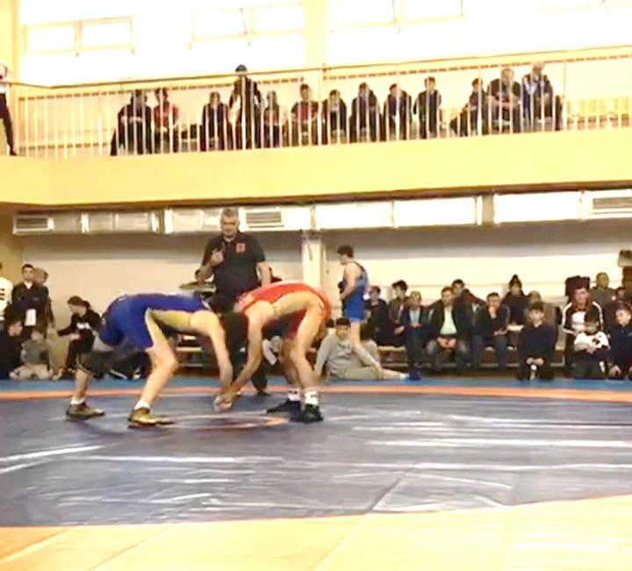
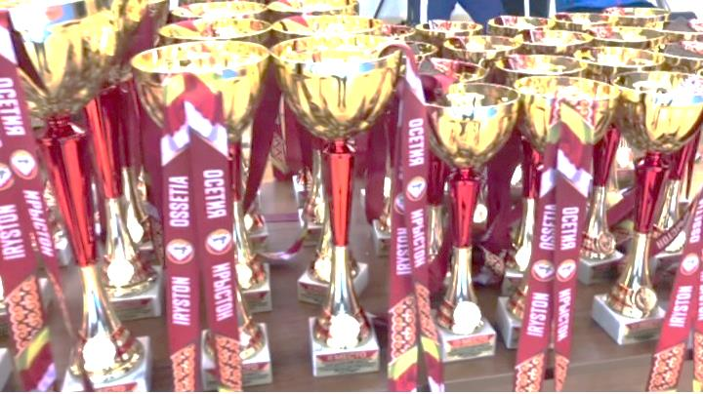
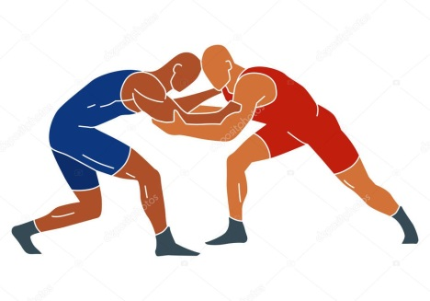
Открытый турнир по вольной борьбе, посвященный памяти основоположника вольной борьбы в Правобережном районе Заслуженного Тренера России Хазби Батрбековича Бугулова, среди юношей 2003-2005 г.р., 2009-2011 г.р.
Победителей и призеров награждал двукратный чемпион Европы, призер чемпионата Мира 2019г
Артур Найфонов.
9 - 10 апреля 2021 года

Slide 11
32 кг
I место — Албегов Марат
42 кг
46 кг
I место —Цховребов Арсен
III мест – Цалоев Хетаг.
II место — Катаев Эдуард
III место — Зангиев Давид
II место — Багаев Давид
III место — Кожиев Сармат
III место — Кудзаев Артем
I место — Пиров Давид

Slide 12
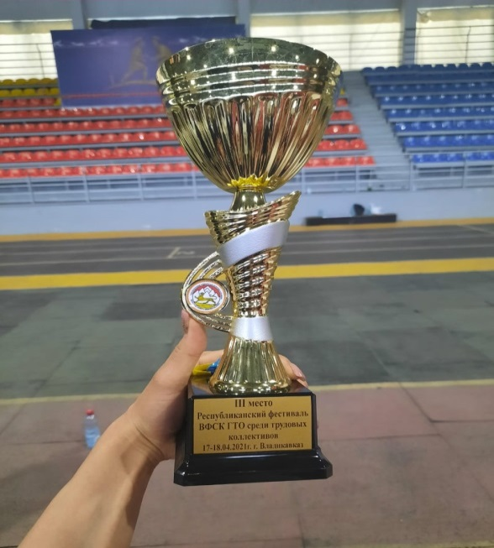
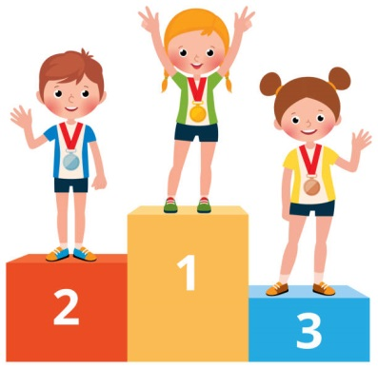
Республиканский фестиваль Всероссийского физкультурно — спортивного комплекса «Готов к труду и обороне» (ГТО) приуроченный к 90-летию создания Всесоюзного физкультурного комплекса «Готов к труду и обороне СССР» (ГТО)
Правобережный район представляла
сборная команда сотрудников ОУ
Команда заняла III место
Гусов Эльбрус — СОШ №6 г.Беслана
Кусова Милена — СОШ №6 г.Беслана
Кокоева Ираида — СОШ №4 г.Беслана
Смайлиева Алина — СОШ с.Зильги
Кадзаева Наргиза — СОШ с.Хумалаг
Гузитаева Евелина — СОШ с.Н.Батако
Хубежты Хетаг — ДЮСШ г.Беслана
Дзуцева Мадина — ДЮСШ г.Беслана
17 апреля 2021 года

